Slide 1

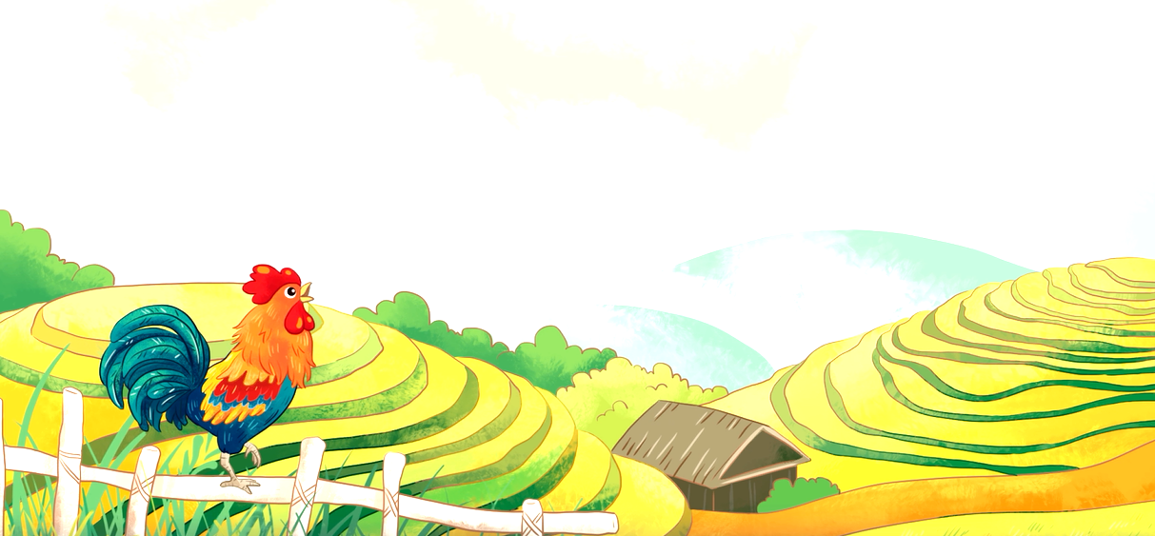
Tiết 24
Ôn tập bài hát:
GÀ GÁY
Nhạc cụ:
THANH PHÁCH

Slide 2
Ôn tập bài hát
GÀ GÁY
Dân ca Cống
Lời mới: Huy Trân

Slide 3
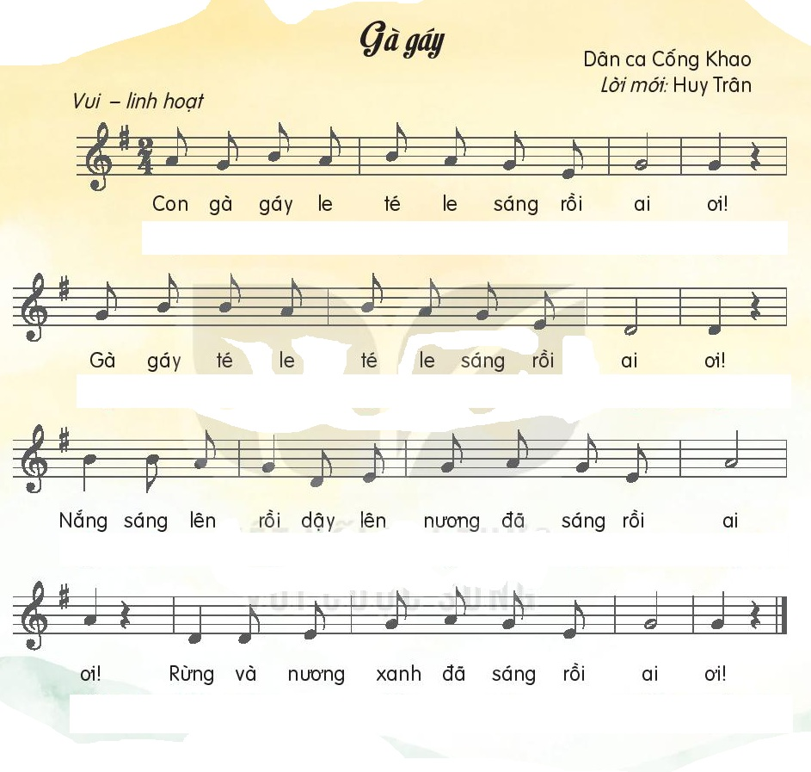
Nghe hát mẫu

Slide 4



HÁT VÀ VỖ TAY THEO NHỊP ĐIỆU

Slide 5



Slide 6
HÁT KẾT HỢP
VẬN ĐỘNG CƠ THỂ

Slide 7


Slide 9
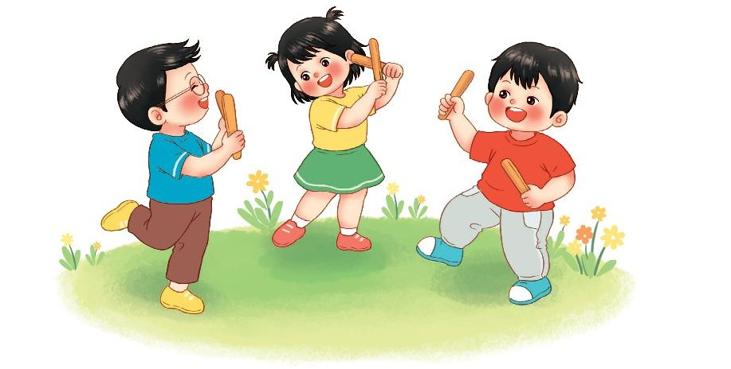
Nhạc cụ:
THANH PHÁCH

Slide 10
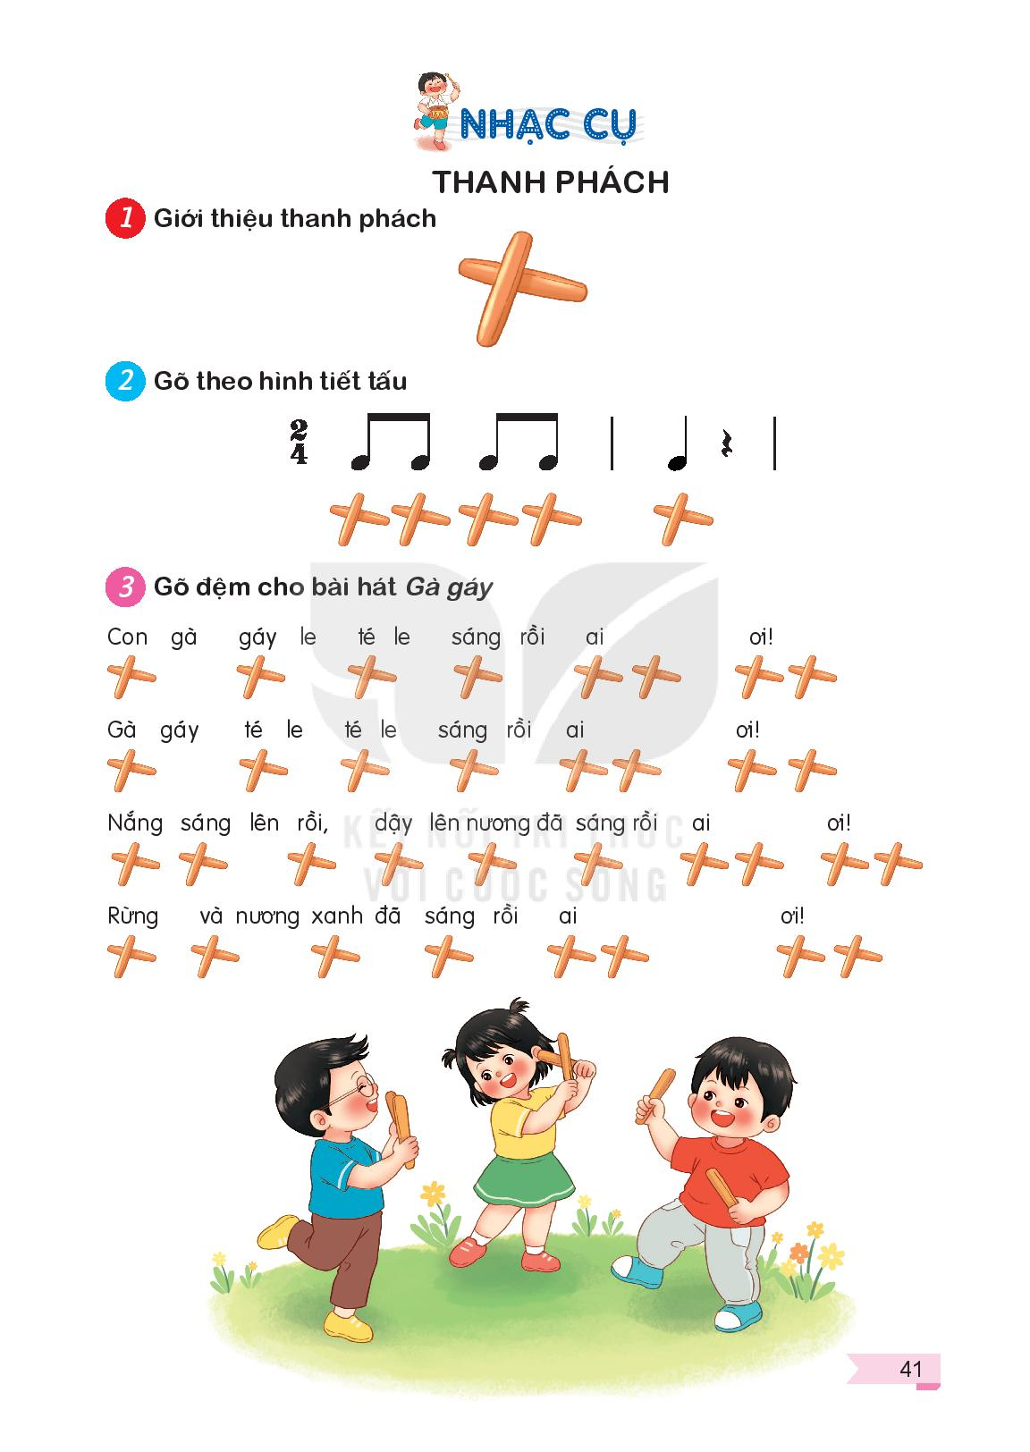

Slide 11
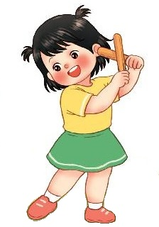
THANH PHÁCH

Slide 12
Notes:
12

Slide 13
THANH PHÁCH
GÕ ĐỆM CHO BÀI HÁT

